Slide 1
Кількісні показники фотосинтезу: визначення хлорофілу колориметричним методом
Мета експерименту:
навчитись кількісно визначати вміст хлорофілу колориметричним методом

Slide 2
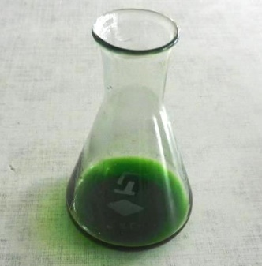
Теоретична основа експерименту: Важливим показником інтенсивності процесу фотосинтезу є вміст хлорофілів а та в у фотосинтезуючих органах. Цей вміст залежить від багатьох факторів, а саме: систематичного положення піддослідної рослини, стану онтогенезу, умов освітлення, мінерального живлення, температури довкілля тощо. Кількість хлорофілів в рослині може бути визначена за допомогою вимірювання оптичного поглинання при певній довжині хвилі світла.
Інтенсивність поглинання світла розчином (його оптична густина) напряму залежить від концентрації пігментів в розчині і може бути визначена за допомогою фотоелектроколориметра – ФЕКа.

Slide 3
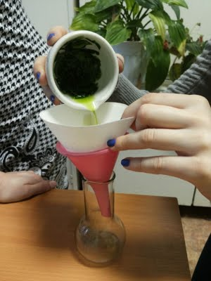
Кількісно визначити вміст саме хлорофілів дозволяє той факт, що для хлорофілів характерне поглинання в червоній частині спектру, а для каротиноїдів – в синій частині. Принцип дії фотокалориметра спирається на порівняння світлового потоку F0 , що пройшов крізь розчинник чи контрольний розчин, по відношенню до якого проводиться вимір, та світлового потоку F1 , що пройшов через піддослідне середовище. Світлові потоки перетворюються світлоприймачем в електричні сигнали; різниця між напруженням на двох контактах фіксується вбудованим в колориметр амперметром, що власне і дозволяє виміряти, через ряд спеціальних розрахунків, оптичну щільність дослідженого розчину

Slide 4
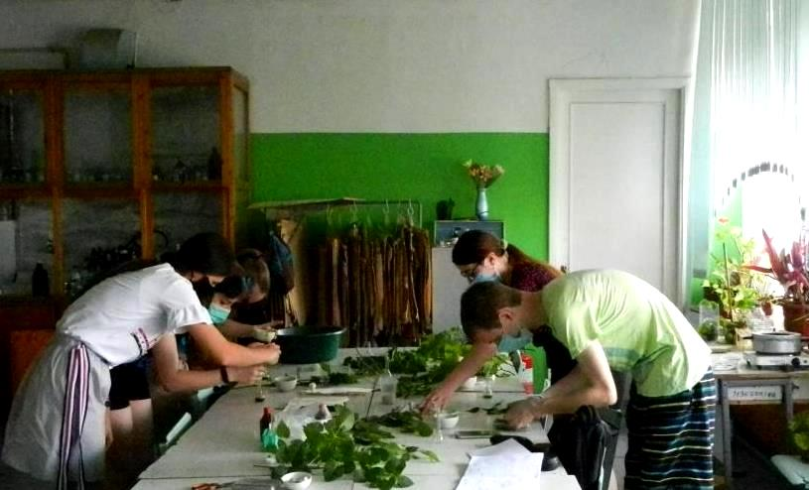
Мета експерименту: порівняти кількісний вміст хлорофілу у деревних рослин околиць бази практики
Об’єкти експерименту: листки деревних рослин, які зростають в деревних насадженнях навколо баз практики

Slide 5
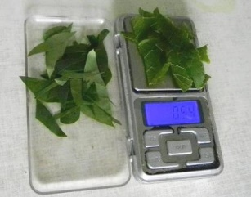
хІд експерименту
Готують спиртову витяжку пігментів листка, вирізаючи піддослідних листків фрагменти вагою 1 г. Переносять наважку листків до ступки, додають трохи кварцового піску і 1-2 мл етилового спирту. Розтирають листки до одержання густої кашиці. Додають ще 15 мл спирту і знову перетирають масу. Носик ступки знизу злегка змащують вазеліном, щоб не втратити фільтрат. Отриману масу відфільтровують в мірні колбочки на 25 мл. Залишок на ступці і товкачику кілька разів промивають спиртом до зникнення зеленого забарвлення і переносять на фільтр. Після завершення фільтрування витяжку в колбі доводять спиртом до об’єму в 25 мл.
Для порівняння з піддослідною витяжкою використовують порівняння оптичної густини витяжки пігментів листка зі стандартним розчином Гьотрі – суміш водних розчинів мідного купоросу та двохромовокислого калію, відтитрованого концентрованим розчином аміаку до одержання постійного яскраво зеленого забарвлення. Забарвлення та оптична густина такого барвника відповідає вмісту 85 мл омиленого хлорофілу у 1 л спиртового розчину

Slide 6
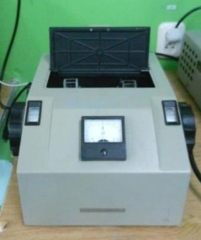
Хід колориметрування
Вмикають колориметр дають йому прогрітися протягом 20-25 вилин
На барабанах регулятора встановлюють 0 по червоній шкалі. Шторка має бути закрита, перекриваючи потік світла
Оперуючи регулятором з написом «Нуль», виводять гальванометр на нульову позначку, вмикають червоний світлофільтр (№9)
Відкривають верхню кришку гальванометра, заповнюють крайню ліву кювету спиртом, крайню праву – стандартним розчином Гьотрі
Вміщують кювети в зажими так, щоб світло при відкриванні проходило крізь обидві, і закривають кришку приладу
Відкривають шторку, що перекриває світловий потік. Стрілка гальванометра при цьому відхилиться вліво. Оперуючи лівим великим барабаном, встановлюють стрілку гальванометра на 0
Закривають шторку, відкривають кришку. Праву кювету промивають, заповнюють чисти розчинником. Виставляють її навпроти джерела світла, закривають кришку
Відкривають шторку. Стрілка гальванометра відхиляється вправо. Оперуючи правим великим барабаном регулятора, виставляють гальванометр на 0. Записують показники червоної шкали на правому барабані. Це і є показник екстинкції для розчину Гьотрі.
Закривають шторку, відкривають кришку. Випорожнюють праву кювету від розчинника. Прилад готовий для повторного визначення.

Slide 7
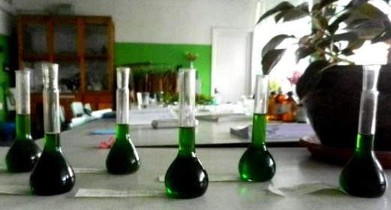
Проводять дослід з виготовленою піддослідною витяжкою пігментів листка. В процесі заміни розчинів в правій кюветі кожного разу промивають її спиртом і протирають зсередини фільтрувальним папером, затиснутим в пінцеті з тонкими кінчиками

Slide 8
Для визначення вмісту хлорофілу в піддослідній рослині проводять розрахунки:
Де C1 – концентрація хлорофілу за розчином Гьотрі (85 мг/л), C2 - концентрація хлорофілу в піддослідному розчині, мг/л, V1, V2 - – показники гальванометра колориметра для розчину Гьотрі та піддослідного розчину відповідно.
Необхідні показники розраховуються так (40 – коефіцієнт перерахунку концентрацій):
Аналогічним чином розраховують показники вмісту хлорофілу для кожної з приготованих витяжок. Вміст хлорофілу на 1 г сирої ваги листків отримують, поділивши отриману величину на реальну вагу листків, взятих для виготовлення наважки. Результати заносять в таблицю зошита спостережень
Відображають результати порівняння, накресливши на міліметровому папері кольорову стовпчасту діаграму (по осі ординат – вміст хлорофілу, по осі абсцис – піддослідні рослини)

Slide 9
Завдання для самостійного опрацювання результатів експерименту
Заповнити таблицю в журналі спостережень:
Піддослідна рослина | Варіант досліду (ярус, стан листків тощо) | Показники колориметра | Вміст хлорофілу на 1 г сирої речовини
Побудувати стовпчасту діаграму, на якій порівняти вміст хлорофілу у листка піддослідних рослин (по осі ординат – вміст хлорофілу, по осі абсцис – піддослідні рослини)

